Slide 1
Numero y su relación con las operaciones aritméticas
Equipo<3
Katya Itzel garza Gaytán
Teresa de Jesús noriega barrón
Liliana Aracely Esquivel Orozco
Tamara Guadalupe Sansores robles
Lorena Alejandra gonzalez lomas
Luisa Oropeza Valdez

Slide 2
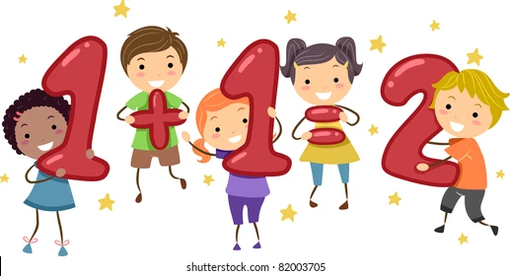
Broitman, c (1999)
Aprender a sumar y a restar ha sido identificado con el aprendizaje de los algoritmos
La suma y la resta incluyen tanto el dominio de diversas estrategias de cálculos como el reconocimiento del campo de problemas que se resuelven con dichas operaciones
Los niños pueden tener dificultades para resolver problemas individualmente.
Se propone en primera instancia, una fase de trabajo individual o en parejas con variados procedimientos de resolución y diferentes respuestas
Después se plantea una instancia de trabajo colectivo, para analizar diferentes respuestas y llegar a una conclusión.

Slide 3
CASTRO, E, RICO, L Y CASTRO, E (1999)
Los primeros estudios de la resolución de problemas se basaron en la evidencia de que un aumento de la habilidad lectora lleva emparejada una mejora en la resolución de problemas.
Variables estructurales: operaciones, secuencia y conversión de unidades.
Variables estructurales: operaciones, secuencia y conversión de unidades.
Por las operaciones implicadas, los problemas aritméticos de dos etapas admiten cuatro posibilidades, que notamos mediante los pares ordenados:
(+,+); (+, −); (−,+) y (−, −)

Slide 4
Las categorías semánticas empleadas son las denominadas:
Cambio, se refiere a los problemas en los que se produce algún evento que cambia el valor de una cantidad inicial, la codificamos Ca.
Combinación, Problemas basados en una relación estática existente entre un conjunto total y una partición del mismo en 2 subconjuntos; la codificamos Co
comparación, son problemas que implican una relación comparativa entre 2 cantidades; abreviadamente Cp.
Igualación, son aquellos problemas en los que se plantea una acción para lograr que una cantidad sea igual a otra, abreviadamente lg

Slide 5
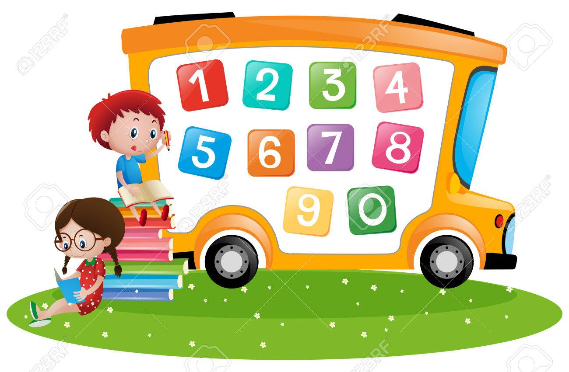
VERGNAUD, G. (1991)
El niño debe estar relacionarlo con su realidad para dar estimulación para ejercer sobre él las matemáticas en conjunto de nociones, relaciones y sistemas racionales
La concepción del numero, en representación escrita puede ser de diferentes maneras: romana, cardina, arábiga o árabe.
En las reglas de adicción intervienen 3 funciones
Agrupación
Medida
Escritura

Slide 6
Son aquellos cuya solución requiere adiciones o sustracciones. Los números naturales son los más simples la resta generalmente habla acerca de dar perder disminuir existen 6 categorías de relación adictiva. Existen 2 categorías de relaciones multiplicativas.
problemas de tipo Aditivo.

Slide 7
ISODA, M. OLFOS, R. (2009)
Nuevo marco para la enseñanza de la multiplicación
Los países han identificado metas para hacer conexiones entre la aritmética y la experiencia cotidiana. Siguiendo por esta línea se han desarrollado un vocabulario:
Contexto: El contexto es una situación derivada de la realidad, el cual es importante para los niños ya que pueden imaginar. Los niños usan métodos matemáticos a raíz de su propia experiencia.
Contextualización: Significa dar significado a los números y operaciones relacionándolas con situaciones significativas día con día, ya sea del mundo real o el mundo significativo para los niños.
Destrezas básicas: Por ejemplo, el conteo hacía delante y atrás con distintas unidades, el conocimiento de las tablas hasta 10 en suma y multiplicación, hacer estimaciones en operaciones para determinar un resultado aproximado.
Hacer aritmética concreta: Significa hacer la
operación mientras es fácil de imaginarse.

Slide 8
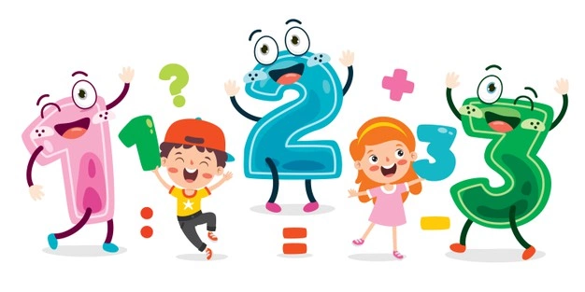
Memorización: El aprendizaje de los números y resultados, así como las tablas de multiplicación por intuición y luego ser capaces de recordarlas.
Modelo de contextos: Este contexto puede ofrecer soporte en llevar adelante un cálculo y desarrollar un procedimiento.

Slide 9
Secuenciación en la enseñanza de la multiplicación
Las secuencias observadas en textos permiten identificar 2 etapas en la enseñanza de la multiplicación números naturales:
concepto de multiplicación y las tablas con sus propiedades
las estrategias para multiplicar números de más de una cifra y algoritmo de la multiplicación
Los textos de la editorial gakkoh establecen la siguiente secuencia:
fase uno: segundo semestre de segundo grado
situaciones asociadas a la multiplicación
Los tex tos 2006 en inglés de la editorial Tokio shoseki Inicia también la multiplicación en segundo grado

Slide 10
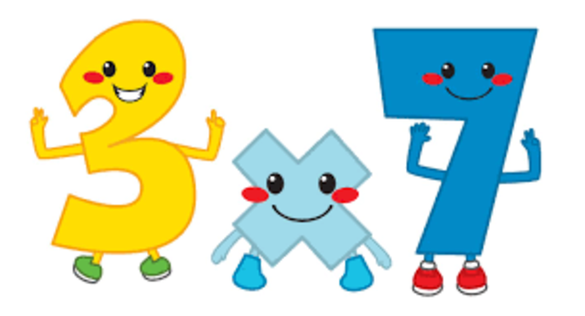
fase 2: primer semestre de tercer grado
Conmutatividad, aumento y decremento constante, distributivita, multiplicación por 0, por 10 y por 100, multiplicación de números 1 x 2 cifras, multiplicación vertical 2 x 1 cifras y de 3 x 1 cifras, multiplicación mental de 2 x 1 cifras y multiplicación escrita de 4 x 1 cifras

Slide 11
Fase 3: segundo semestre de tercer grado
multiplicación de 2 x 2 cifras, situaciones que llevan a la forma vertical abreviada
El texto evita introducir conceptos usando nociones que el alumno no ha trabajado
en los textos del proyecto prometan presenta una unidad en segundo grado con 5 elecciones, otra unidad de tercer grado con 3 lecciones y otro de cuarto con cuatro lecciones

